Slide 1
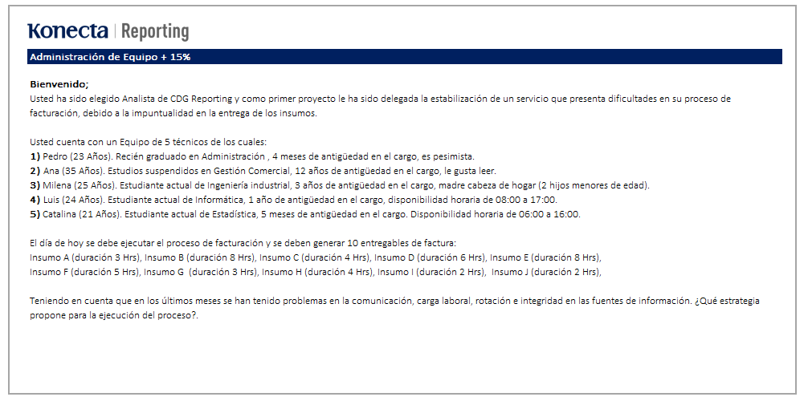

Slide 2
INFORMACIÓN DE LOS TÉCNICOS
Nombre | Edad | Titulo | Estado carrera | Antigüedad en el cargo | Observaciones
Pedro | 23 | Administración de empresas | Graduado | 4 meses | Persona con problemas de pesimismo
Ana | 35 | Gestión comercial | Suspendida | 12 años | Persona autodidacta, le gusta leer.
Milena | 25 | Ingeniería industrial | En curso | 3 años | Madre cabeza de hogar, tiene dos hijos menores de edad. Esta estudiando pero no tiene un horario especial.
Luis | 24 | Informática | En curso | 1 año | Horario disponible de 08:00 a 17:00
Catalina | 21 | Estadística | En curso | 5 meses | Horario disponible de 06:00 a 16:00
Nombre | Horario | Horas laborales
Pedro | 08:00 a 17:00 | 8
Ana | 08:00 a 17:00 | 8
Milena | 08:00 a 17:00 | 8
Luis | 08:00 a 17:00 | 8
Catalina | 06:00 a 16:00 | 9

Slide 3
PROCESO DE FACTURACIÓN (Entregables de factura)
Nombre insumo | Duración (horas) | Peso de la tarea (%)
Insumo A | 3 | 37,5
Insumo B | 8 | 100
Insumo C | 4 | 50
Insumo D | 6 | 75
Insumo E | 8 | 100
Insumo F | 5 | 62,5
Insumo G | 3 | 37,5
Insumo H | 4 | 50
Insumo I | 2 | 25
Insumo J | 2 | 25
Limitantes encontrados:
Poca comunicación
Exceso de carga laboral
Rotación e integridad de las
fuentes de información

Slide 4
PLAN DE ACCIÓN
Considerando la información de los técnicos y los insumos que se deben entregar en el día
de hoy; se ha diseñado varias estrategias que permitan alcanzar el objetivo de la facturación
Reunión inicial
Reunir el equipo para hablarles de la situación actual con el proceso, y lograr dar un sentido de
pertenencia sobre las tareas que deben de realizar. Crear incentivos para retener y motivar
Los técnicos, indicar que se ajustaran las cargas de trabajo, pero que se requiere del apoyo de
las personas con mayor experticia para mejorar el proceso de facturación.
Y pedir mucha comunicación, levantando la mano en caso de requerir ayuda o tener atascos en las
Tareas propuestas.
2. Establecer un cronograma de trabajo para el día y que se logre la meta de facturación
3. Una vez se inicia el proceso de facturación se debe de realizar seguimiento para estar enterados
Del avance que se lleva.
En la siguiente diapositiva se indica la carga de trabajo propuesta:

Slide 5
DISTRIBUCIÓN DE TRABAJO
Nombre insumo | Duración (horas) | Peso (%) | Técnico | Observaciones
INSUMO A | 3 | 37,50% | Milena | Teniendo en cuenta la antigüedad, y que podria tener más experiencia en el proceso se le asigna otro insumo de facturación, de requerir apoyo se revisara otro técnico que tenga disponibilidad.
INSUMO B | 8 | 100,00% | Ana
INSUMO C | 4 | 50,00% | Pedro | Motivar a Pedro con palabras de aliento, retribución del buen trabajo que ha realizado; con el fin de subirle su seguridad en el trabajo que sabe ejecutar y que vea que se puede realizar.
INSUMO D | 6 | 75,00% | El equipo | Brindar apoyo los técnicos que logren terminar las tareas asignadas antes del tiempo propuesto.
INSUMO E | 8 | 100,00% | Milena
INSUMO F | 5 | 62,50% | Catalina | Sin mucha experiencia pero con 1 hora más que los demas se le asignan dos insumos (F y G) para su elaboración. Por su perfil acádemico demuestra que tiene dominio con situaciones de trabajo pesado y en equipo.
INSUMO G | 3 | 37,50% | Catalina
INSUMO H | 4 | 50,00% | Pedro
INSUMO I | 2 | 25,00% | Ana | Teniendo en cuenta la antigüedad, y que podria tener más experiencia en el proceso se le asigna otro insumo de facturación, de requerir apoyo se revisara otro técnico que tenga disponibilidad.
INSUMO J | 2 | 25,00% | El equipo | Brindar apoyo los técnicos que logren terminar las tareas asignadas antes del tiempo propuesto.

Slide 6
Gracias!!!!

